Slide 1
마이크로프로세서및실습
초음파센서
#학번
2015136000
2017136033
#이름
정상우
김호진

Slide 2
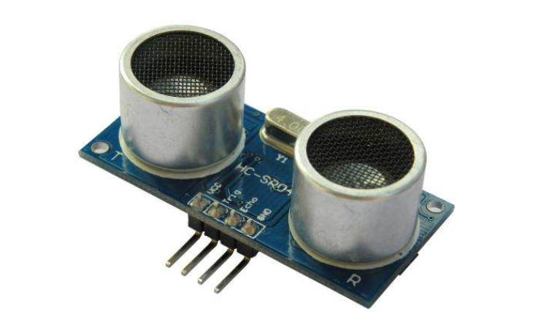
초음파 센서 소개
#초음파
#인간의 가청역영보다 높은 음
#속도
#대기중에서 약 340m/s
#특징
#파동의 성질(확산, 흡수, 산란)
#스펙
#약 4~5미터 측정 가능

Slide 3
초음파 센서 각 부분의 역할
초음파 센서 각 부분의 역할
VCC: +극 5V
TRIG: 발신부 (초음파 발생 신호)
ECHO: 수신부 (반사된 신호)
GND: 그라운드

Slide 4
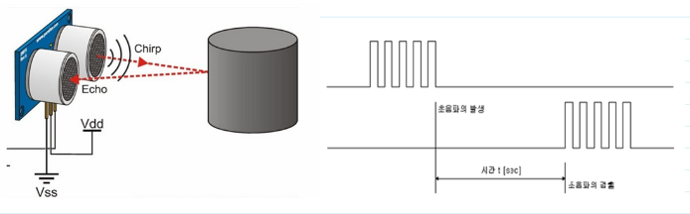
초음파 센서 원리
초음파 센서 원리
초음파 발신
초음파 반사
초음파 수신
시간의 차이를 계산

Slide 5
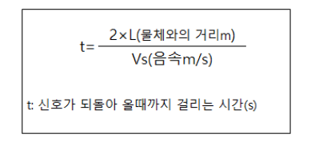
초음파 센서 원리
초음파 센서 원리
t= 2 * 0.01 / 340 = 58.824µs
거리(cm) = duration (왕복시간) / 29 / 2 (왕복)

Slide 6
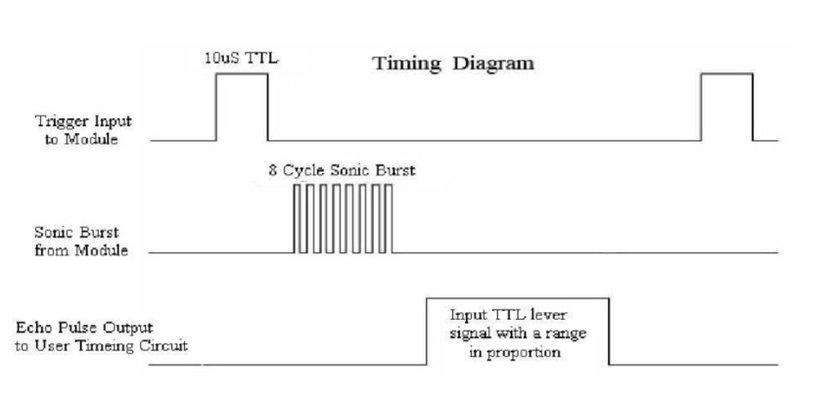
초음파 센서 원리
초음파 센서 원리
HC-SR04 모듈의 Trigger 입력에 10[us] 펄스 인가
40[kHz]의 초음파를 8회 연속해서 발생한 다음 Echo 펄스를 High로 만든다.
Echo가 High인 구간을 측정하여 그 시간을 마이크로초 단위로 리턴한다.

Slide 7
동작 코드
#define TRIG_PIN 2
#define ECHO_PIN 8
long retTime;
float distance[5];
float mid_distance;
int i=0;
float tmp;
setup() {
pinMode(TRIG_PIN, OUTPUT);
pinMode(ECHO_PIN, INPUT);
Serial.begin(9600);
}

Slide 8
동작 코드
Loop(){
digitalWrite(TRIG_PIN, LOW);
delayMicroseconds(2);
digitalWrite(TRIG_PIN, HIGH);
delayMicroseconds(2);
digitalWrite(TRIG_PIN, LOW);
retTime = pulseIn(ECHO_PIN,HIGH);
distance[i] = (float)(retTime / 58.0);
i++;
}

Slide 9
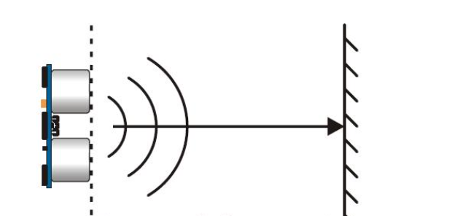
오류 원인
측정거리가 4.5 m를 초과한다.

Slide 10
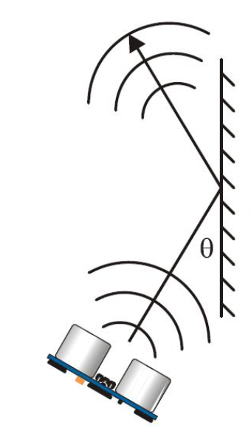
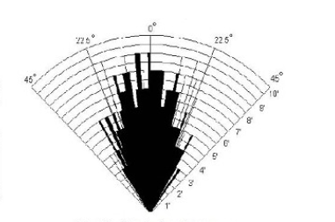
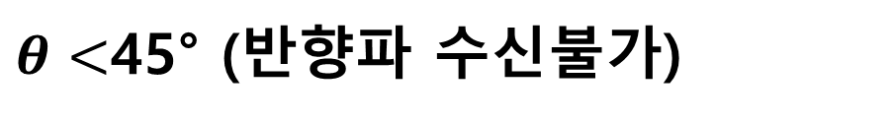
오류 원인
$θ<$45° (반향파 수신불가)

Slide 11
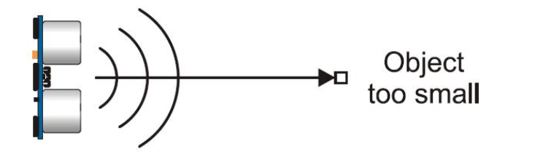
오류 원인
측정하고자 하는 물체가 너무 작다.

Slide 12
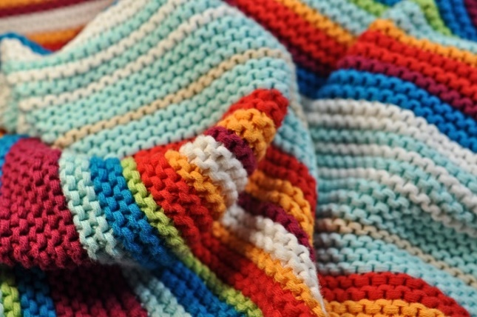
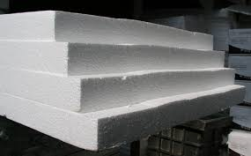
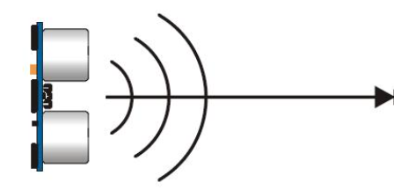
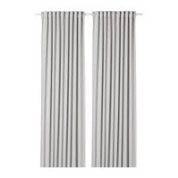
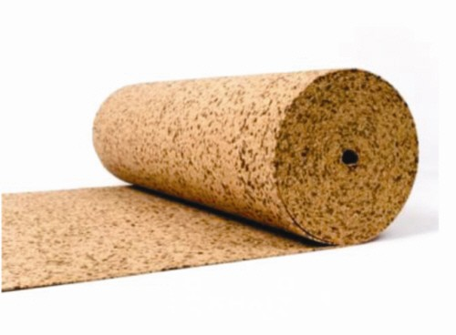
오류 원인
소리를 흡수하는 성질의 물체.

Slide 13
Calibration(캘리브레이션)
캘리브레이션(Calibration)이란
값을 알고 있는 표준을 사용하여 측정 장치의 정밀도를 확인하고 조절하는 행위
표준(standard)이라 불리는 알고있는 기준 값과 시험기에서 측정한 미지의 값을 비교하는 것이다. 대부분의 경우 알고 있는 표준 값은 캘리브레이션 하는 장비로 부터의 반응을 활성화하는데 사용된다. 표준과 시험 하에 있는 장치 사이에서 관찰된 차이가 캘리브레이션의 결과

Slide 14
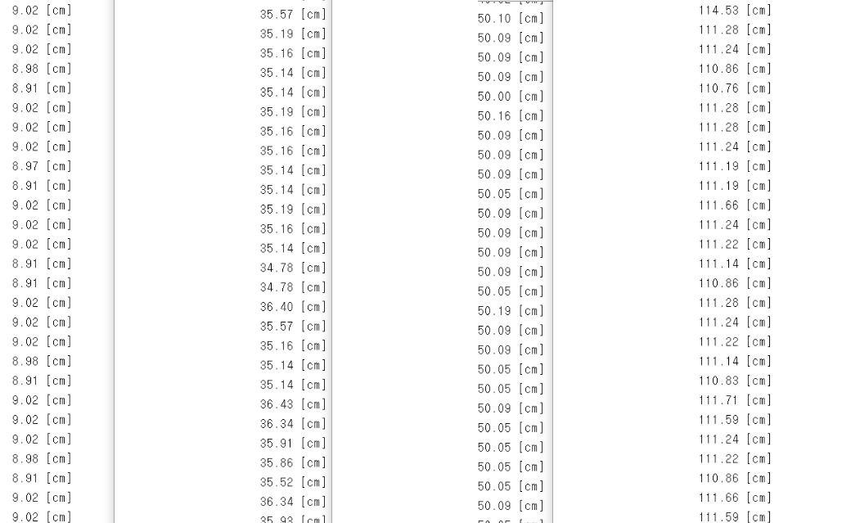
실험 내용
ㅇ
거리 평균 표준편차
9cm 8.989cm 0.045cm
35cm 35.436 cm 0.492cm
50cm 50.08cm 0.032cm
111cm 111.354cm 0.684cm

Slide 15
해결방안
1 거리를 여러 번 잰다
2 잰 거리들을 내림차순 정렬한다
3 가장 중앙에 있는 값을 사용한다.
*평균값을 사용하지 않는 이유
-가끔씩 값이 매우 큰 차이로 튀는 경우가 있어 평균에 영향을 많이 미침

Slide 16
적용 코드
Loop(){
distance[i] = (float)(retTime / 58.0);
i++;
for(int k=0;k<=4;k++){ //내림차순 정렬
for(int j=0;j<=4;j++){
if(distance[k]>distance[j]){
tmp=distance[k];
distance[k]=distance[j];
distance[j]=tmp;
}
}
}
mid_distance= distance[2]; //중앙값 저장
If(i==5){
Serial.print(mid_distance); //시리얼모니터 출력
i=0;
}
delay(200);
}

Slide 17
시연
유튜브 https://youtu.be/NzQujcRbFRw

Slide 18
Thank you

